Slide 1
Classification Part 3
Machine Learning

Slide 2
Jenis-jenis Metode Machine Learning
Supervised Learning (Ada kelas pada data)
Classification (Klasifikasi)
Regression (Regresi)
Unsupervised Learning (Tidak ada kelas pada data)
Clustering (Klasterisasi)

Slide 3
Proses Klasifikasi
Data
Data dibagi 2 Jenis : Data Training dan Data Testing (Proporsi berdasarkan kondisi data. Umumnya 80:20 atau 70:30)
Data Training digunakan untuk membangun model.
Data training dilakukan fitting/training menggunakan algoritma tertentu. Proses fitting akan menghasilkan model.
Data Testing digunakan untuk mengevaluasi model yang dihasilkan.
dibagi
Data Testing
Data Training
Fitting/Training menggunakan algoritma
Model
Evaluasi
Hasil

Slide 4
Support Vector Machine
Mencari garis/bidang pemisah terbaik antarkelas

Slide 5
SVM
Discrimination boundaries
Class −1 Class +1

Slide 6
SVM
Margin
d
Class −1 Class +1

Slide 7
SVM
Margin (d) = minimum distance antara hyperplane dan data training
Hyperplane yang paling baik diperoleh dengan memaksimalkan nilai margin
Hyperplane yang paling baik itu akan melewati pertengahan antara kedua class
Sample yang paling dekat lokasinya terhadap hyperplane disebut support vector
Proses learning dalam SVM : mencari support vector untuk memperoleh hyperplane yang terbaik

Slide 8
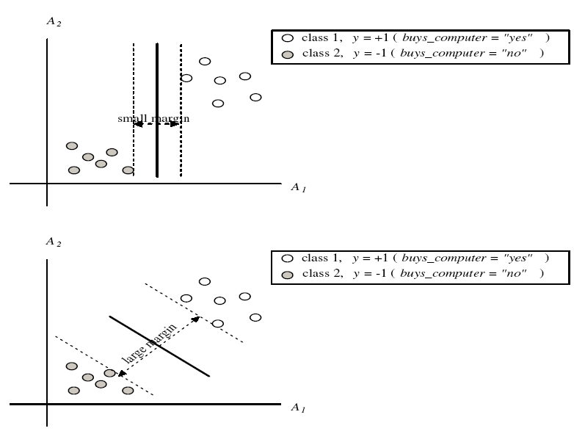
SVM

Slide 9
SVM
m
Terdapat data D (X₁, y₁), …, (X_{|D|}, y_{|D|}), dimana X_{i} adalah data training yang memiliki masing-masing kelas y_{i}
Terdapat garis yang tidak terbatas (hyperplanes) yang membagi dua kelas. Tapi akan dicari satu garis pemisah yang paling baik.
SVM mencari hyperplane dengan margin terbesar.

Slide 10
SVM
Bidang/garis pemisah (separating hyperplane) bisa ditulis:
W ● X + b = 0
dimana W={w₁, w₂, …, w_{n}} adalah bobot vector dan b adalah bias
Untuk 2-D bisa ditulis:
w₀ + w₁ x₁ + w2 x₂ = 0
Hyperplane defining the sides of the margin:
H₁: w₀ + w₁ x₁ + w₂ x₂ ≥ 1 for y_{i} = +1, and
H₂: w₀ + w₁ x₁ + w₂ x₂ ≤ – 1 for y_{i} = –1

Slide 11
SVM
d₁

Slide 12
SVM
d₂
d₂ > d₁

Slide 13
SVM
bukan d₃
d₃
d₃>d₂ > d₁

Slide 14
SVM
d₄
d₄
d₄>d₃>d₂ > d₁

Slide 15
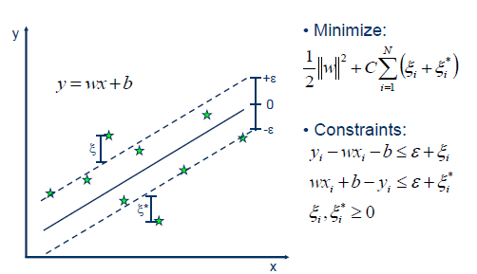
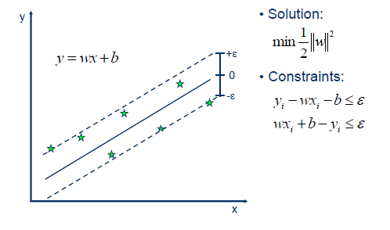
Support Vector Regression
SVM membagi menjadi dua, SVR memasukkan semuanya menjadi satu.

Slide 16
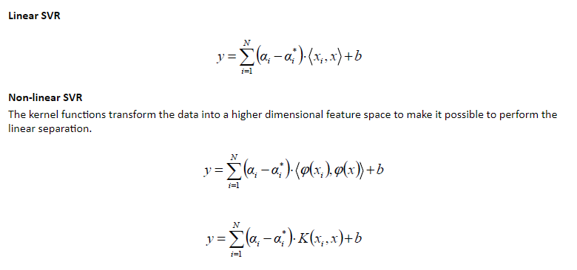
SVR

Slide 17
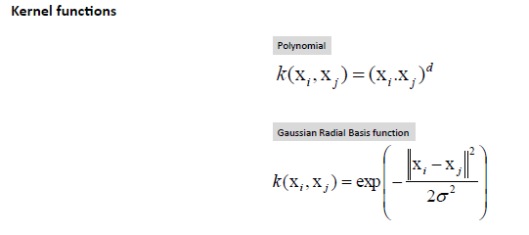
SVR

